Slide 1



DDAp - ITeDA+KIT
Física de Astropartículas - 2017
Unidad 03 – Técnicas de detección
Clase U03-c
Cont Detectores
Cátedra Asorey
Web https://github.com/asoreyh/astroparticulas

Slide 2
Otras Técnicas:
Centelladores
Resistive Plate Chambers (RPC)
Multi-wire proportional chambers (MWPC)

Slide 3
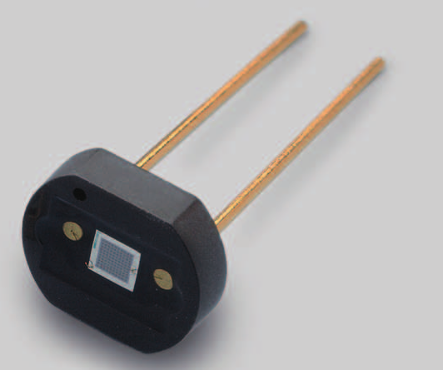
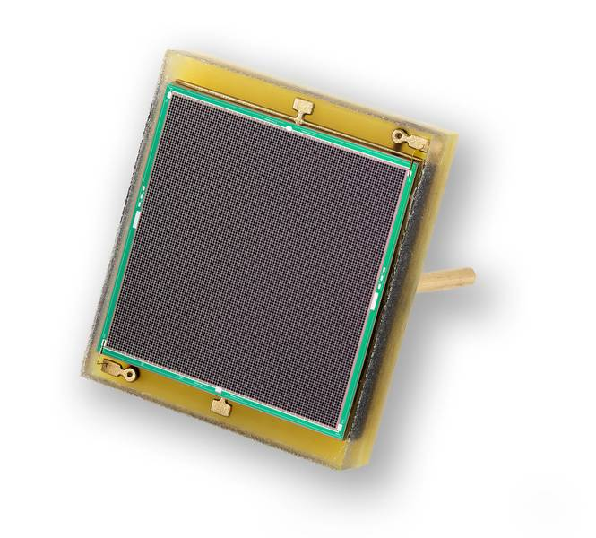
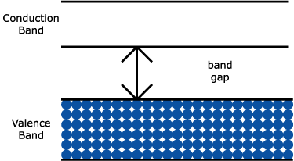
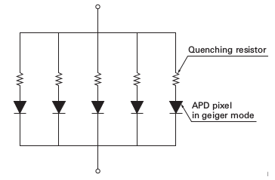
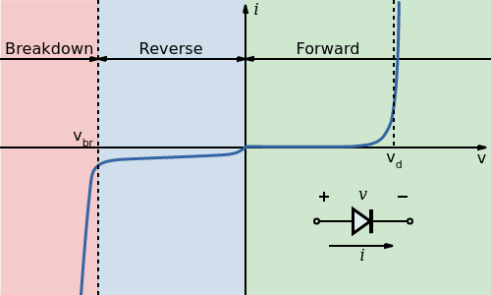
Silicon PhotoMultiplier (SiPM)
Semiconductor
~ 3600
Muchas celdas
Diodo polarizado en inversa
Tensión a la que
empieza a conducir
Tensión aplicada al SiPM
Notes:
El otro componente principal del experimento es el llamado Silicon Photomultiplier, o SiPM como le voy a decir a partir de ahora. Se trata de unos bichitos como el que se ve en la primera foto, de un centímetro de largo aproximadamente. La zona de detección es el cuadrado que se ve en la segunda, que está compuesto por muchas celdas, del orden de 3600, cada una de 50 micrones de lado. La idea es que el conjunto de celdas funciona como un conjunto de diodos en paralelo polarizados en inversa. Los SiPM son semiconductores que ven promovido un electrón de la banda de valencia a la de conducción cuando lo atraviesa un fotón. Los SiPM son esencialmente diodos, optimizados para trabajar en la zona de ruptura. Algo importante a remarcar son estas tres tensiones que aparecen acá, la de breakdown o ruptura, que es la tensión a la cual el diodo empieza a conducir. La de bias, que es la que uno aplica sobre el SiPM. Se define entonces la tensión de overvoltage como la diferencia entre ellas, y es importante porque características del sistema de medición como la ganancia y el ruido dependen fuertemente de ella. Entonces se tiene la tensión de breakdown, y uno aplica una tensión de bias mayor de modo que conduzca todo el tiempo, pero cuando pasa un fotón conduce mucho más con pequeños cambios de tensión, debido a que estamos en el régimen de ruptura.

Slide 4
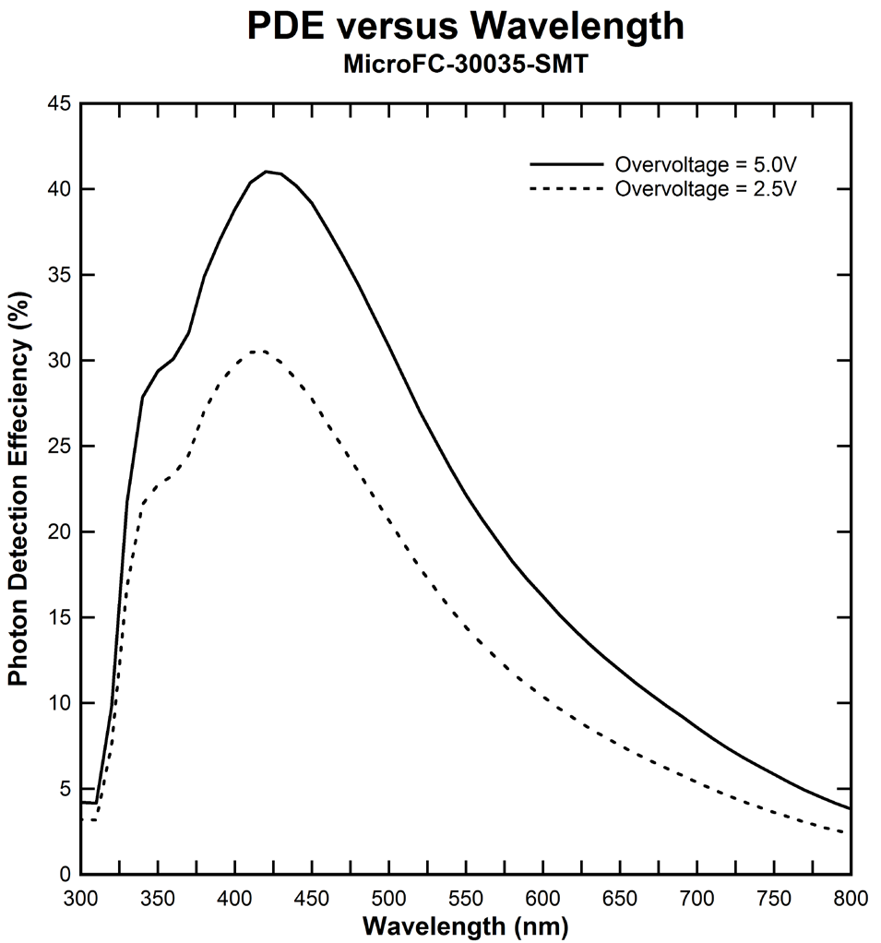
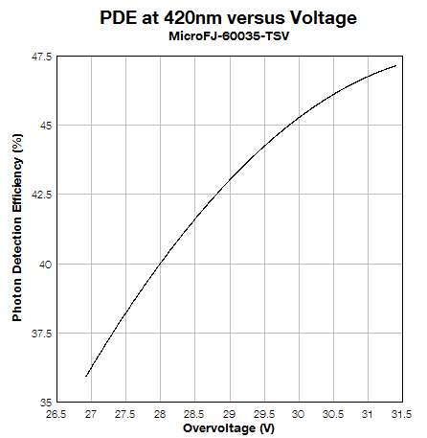
Caracteristicas

Slide 5
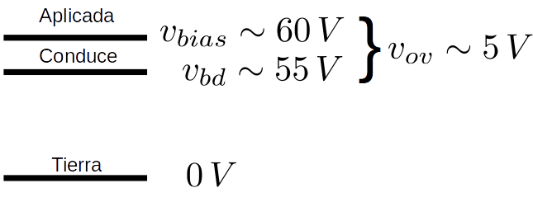
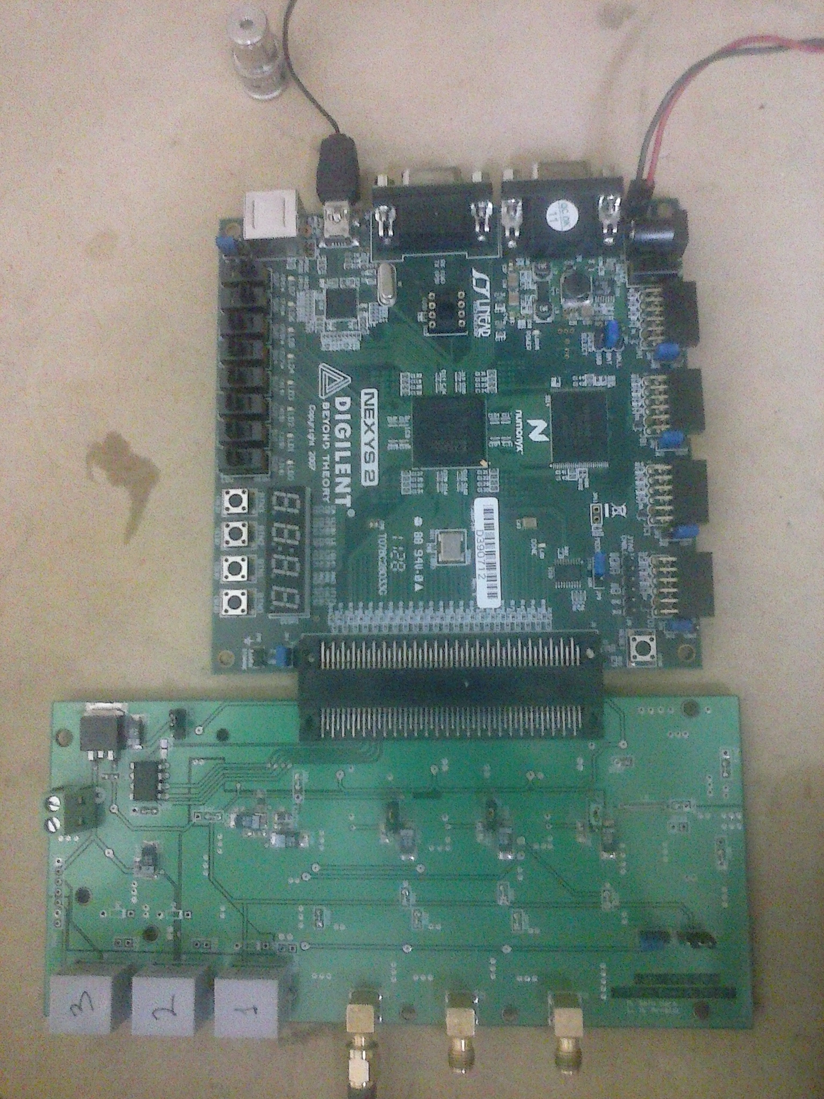
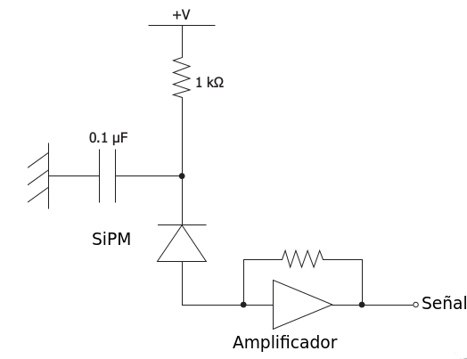
Electrónica
LAGO
Circuito
Notes:
Tenemos entonces una tensión aplicada al SiPM mayor a la de ruptura, que están en el orden de los 55 V y 60 V, con lo cual la tensión de overvoltage ronda los 5 V. El circuito básico es como se ve acá, se aplica una tensión de bias constante sobre el SiPM, para eso está este filtro RC de alta frecuencia, para estabilizar la tensión lo más posible. El SiPM conducirá constantemente dado que va a estar con una tensión de bias mayor a la de ruptura. Para evitar que se queme se pone una resistencia de 1k, que no es demasiado grande de modo que no cae mucha tensión sobre ella cuando aparece una corriente y la tensión que cae sobre el SiPM es aproximadamente la de bias. La corriente pasa por un amplificador que la transforma en tensión. Además se usó para la digitalización de estas tensiones la electrónica del proyecto LAGO, que es la que transforma los datos brutos de tensión en datos más o menos fáciles de analizar.

Slide 6
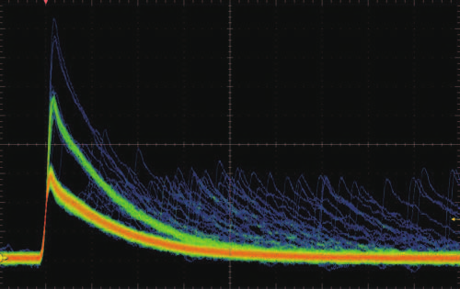
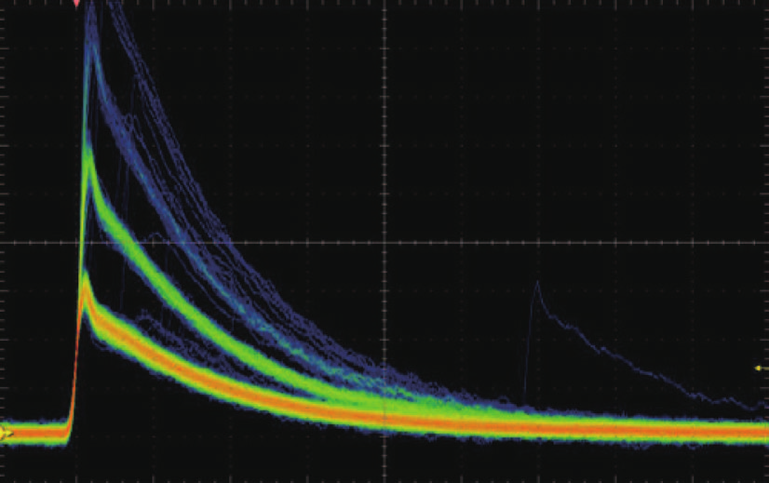
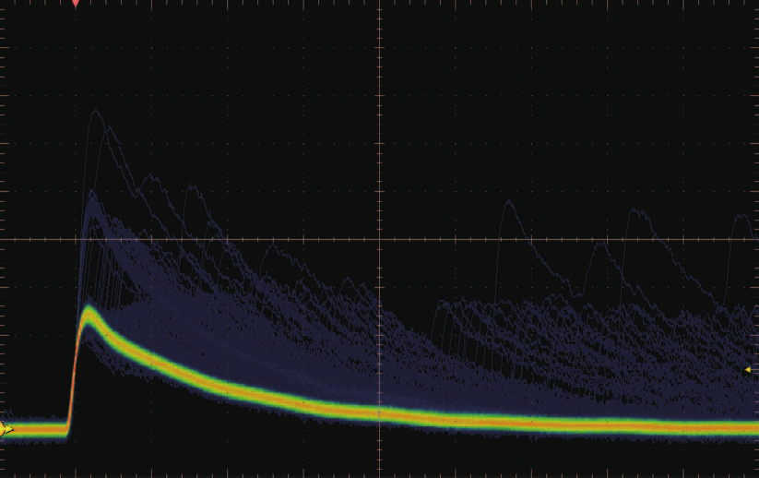
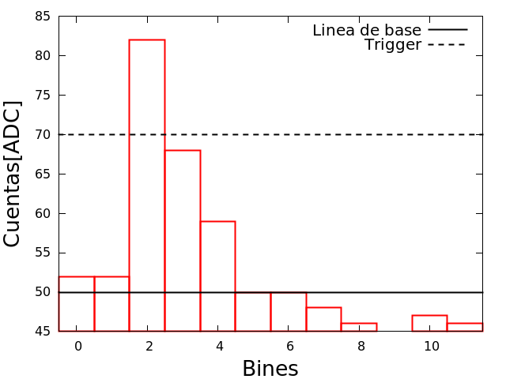
Output: Pulsos
S11
S12 (corr. afterpulse)
3
2
Datasheet
1
1
S13 (corr. crosstalk)
Discretizado
Trigger
Datos
Línea de base
(Salieron al mercado en 2015)
Notes:
El resultado a la salida del circuito son pulsos como los que se ve acá, es decir cuando pasa un muón llegan de repente muchos fotones, y decaen con un tiempo característico que tiene que ver con cuánto tiempo tardan en llegar. Estos pulsos salen del circuito anterior y llegan a la placa de LAGO, de donde salen discretizados en valores de 1023 ADC. Hay un valor de trigger que tienen que superar los pulsos para ser registrados, que está puesto en 70 ADC, además de una línea de base que es respecto a la cual se mide la tensión discretizada.

Slide 7
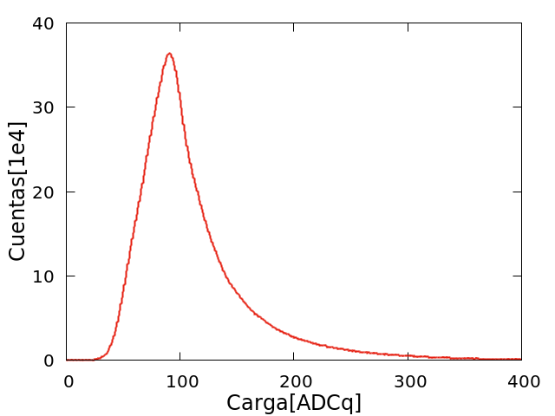
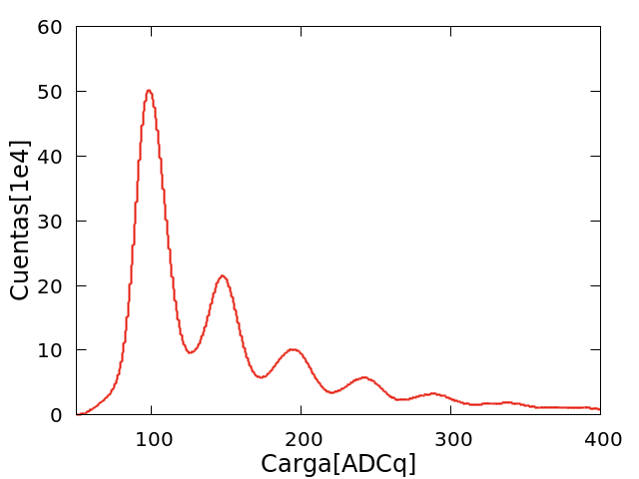
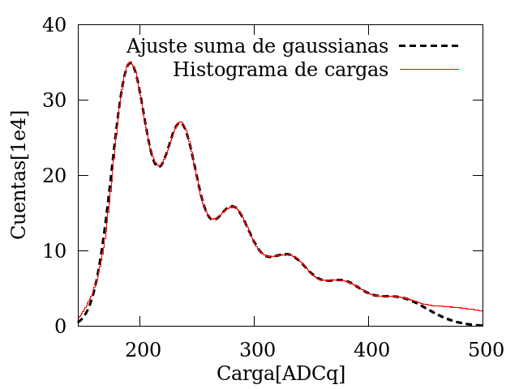
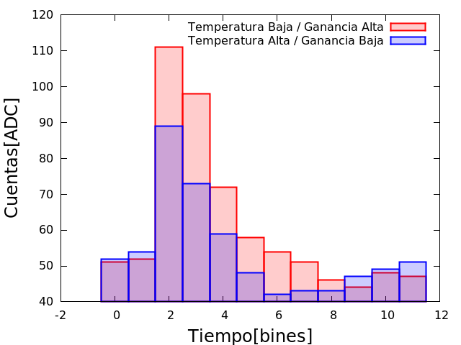
Histogramas de carga: Serie S12
Mejoramos la electrónica
Pulso 1
Pulso 2
Y ahora podemos distinguir los fotones
de forma individual!
La carga es la integral
de los pulsos menos
la línea de base (50 ADC)
Notes:
Que parece no decir mucho en principio, pero luego de las mejoras en la respuesta de la electrónica se ve que cambia significativamente la forma cualitativa de la curva. A cada pico se le puede asociar la llegada de una cantidad dada de fotones, en particular para este histograma empieza en 2 fotones. Es decir, llega un fotón al SiPM y produce una corriente, que deja un pulso. El área de ese pulso es proporcional a la cantidad de fotones, y eso es lo que vemos.

Slide 8
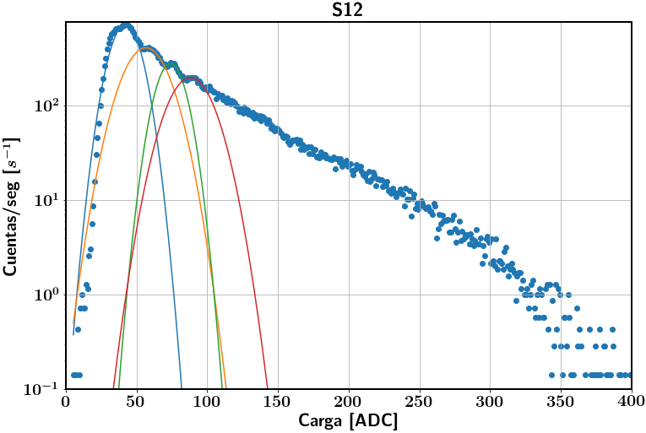
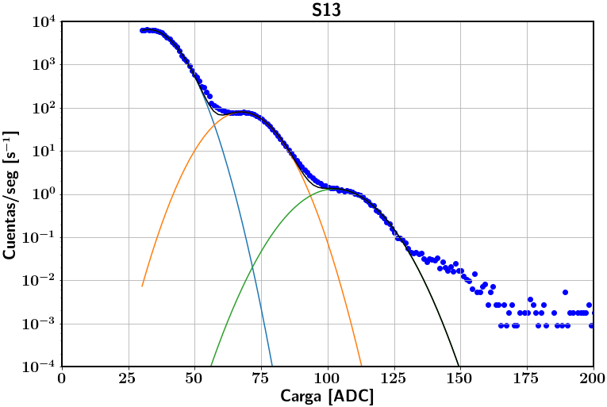
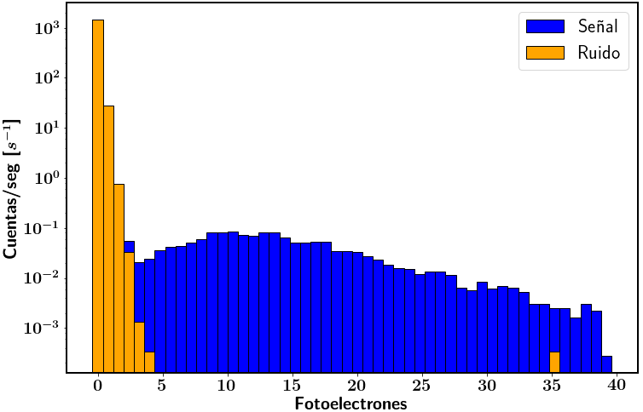
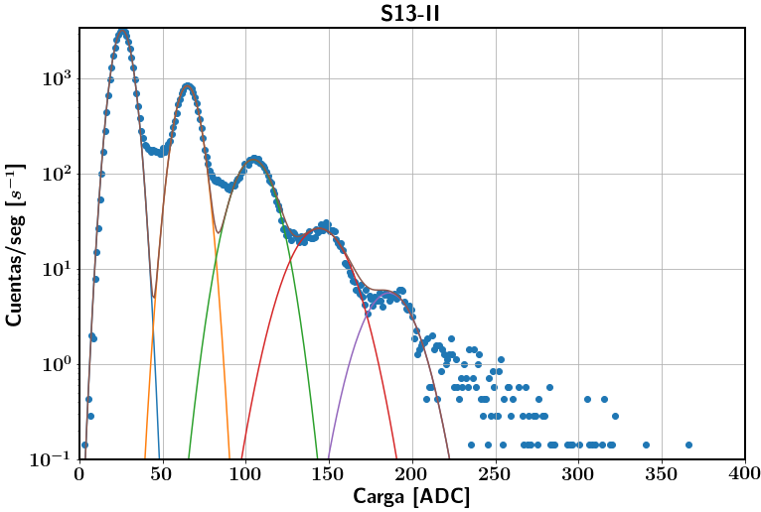
S12571-100C, S13360-1325CS, S13-II

Slide 9
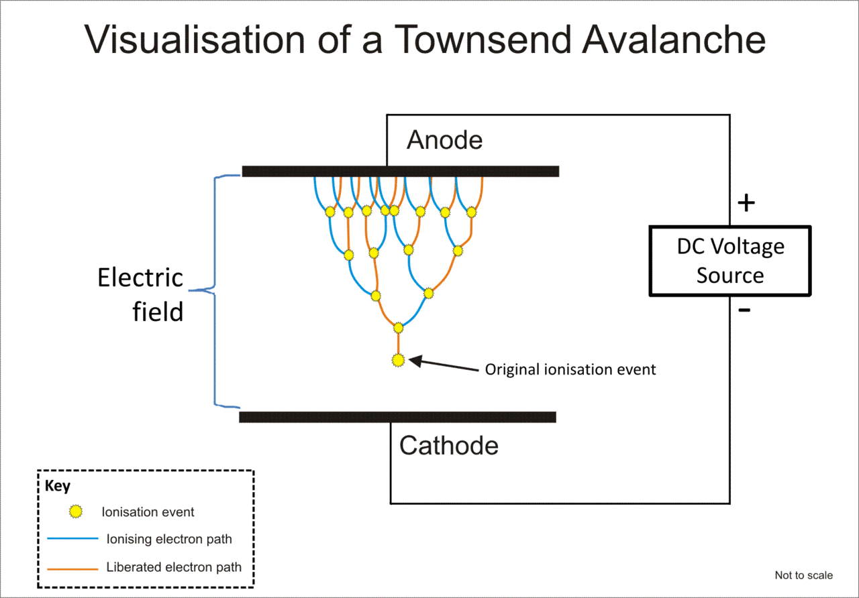
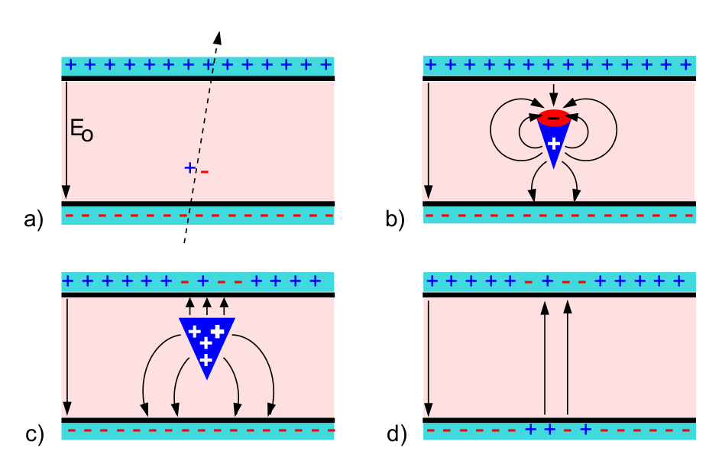
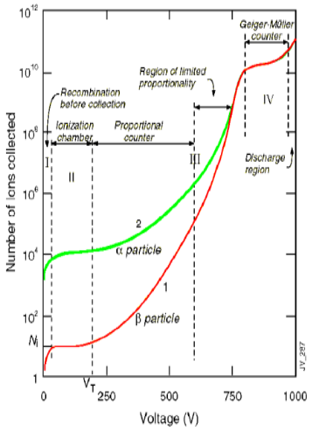
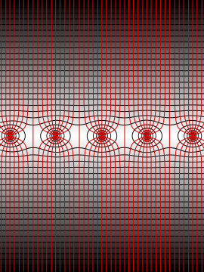
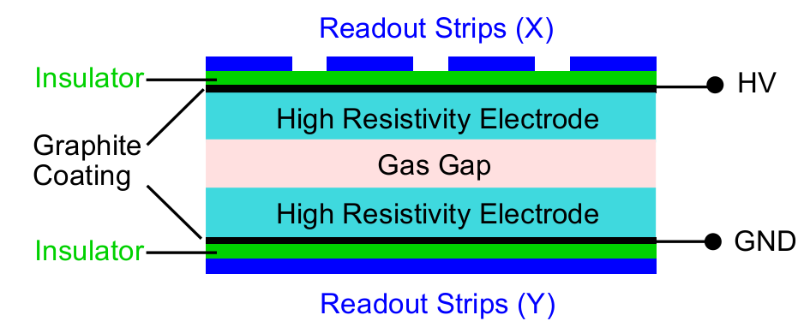
Chambers
Knoll cap. 5, 6 y 7
MWPC: Multi-wire proportional & RPC: Resistive plate

Slide 10
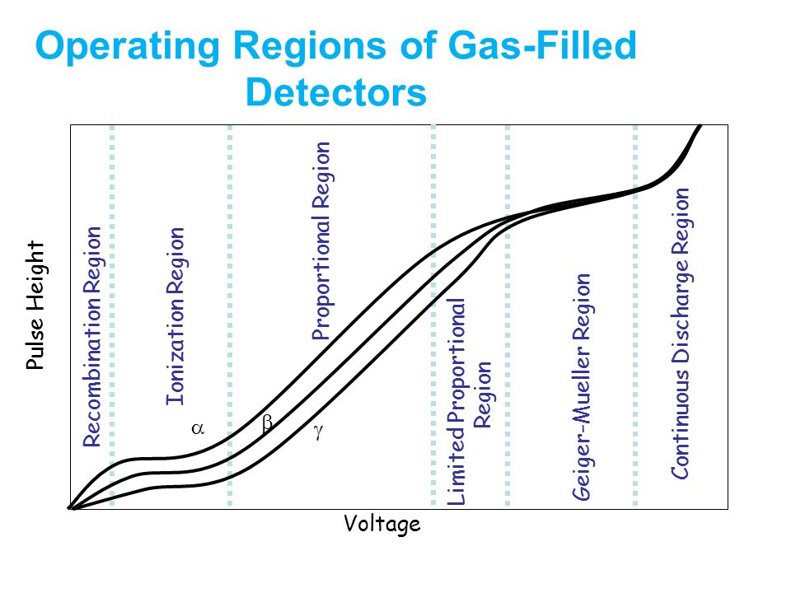
Ionización, reonización, avanlancha

Slide 11

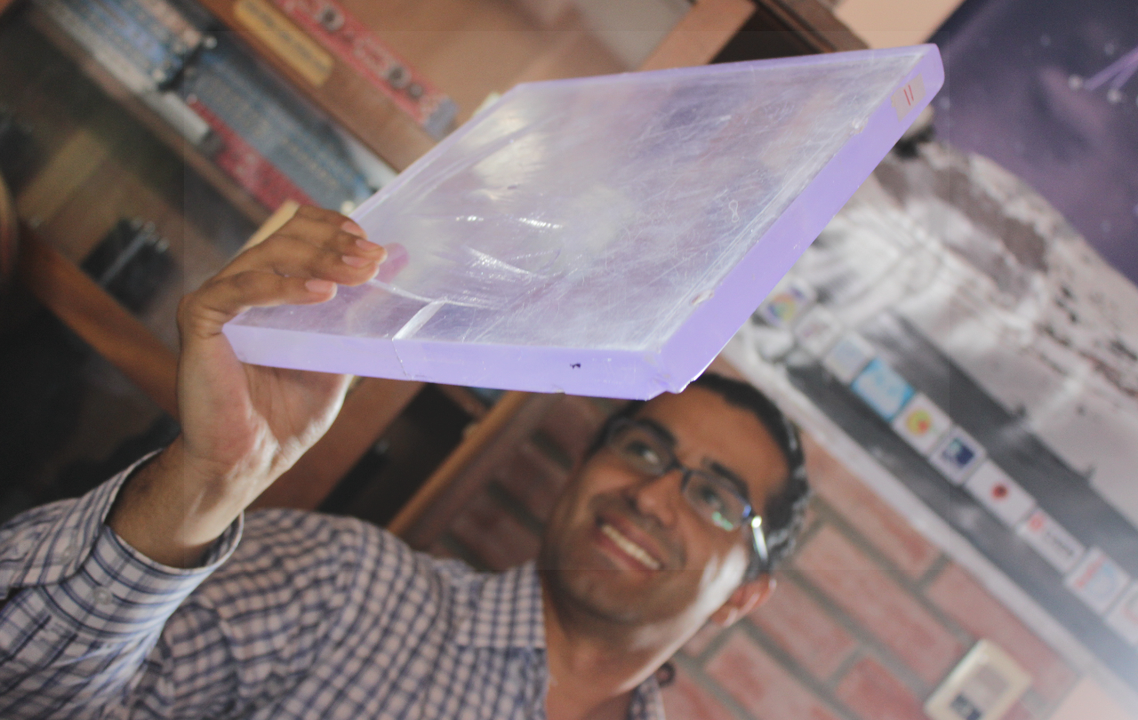
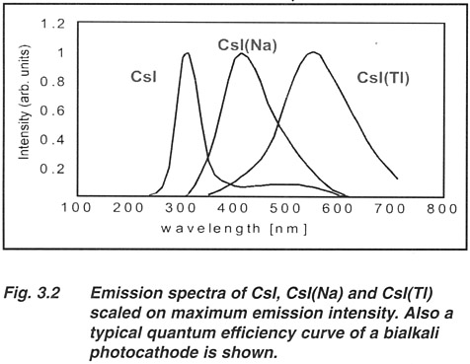
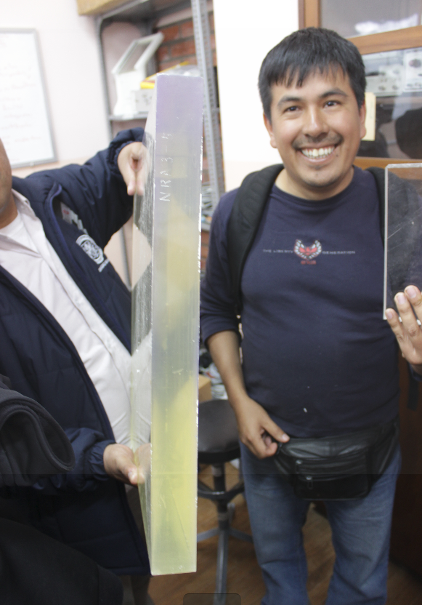
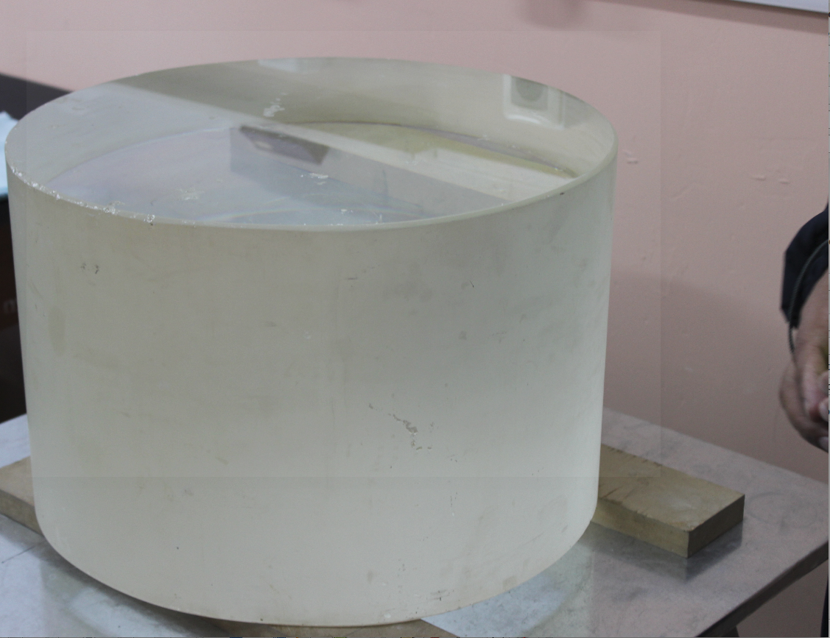
Centelladores plásticos
Knoll cap. 8 y 10

Slide 12
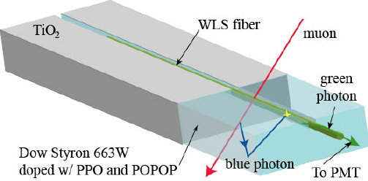
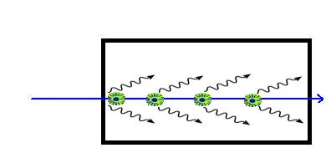

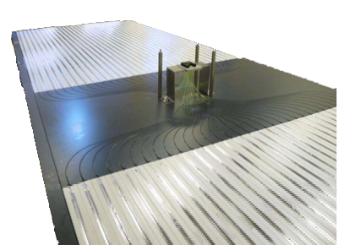

Centelladores plásticos

Slide 13
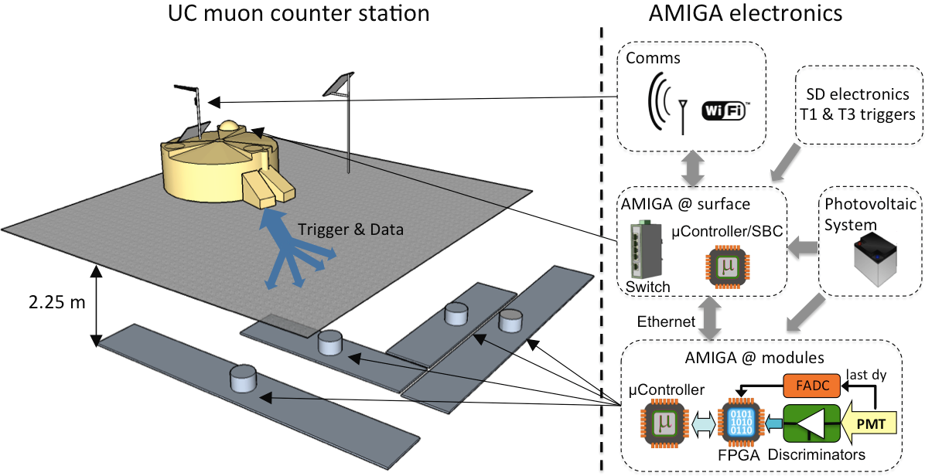
AMIGA
Auger Muons and Infill for the Ground Array

Slide 14
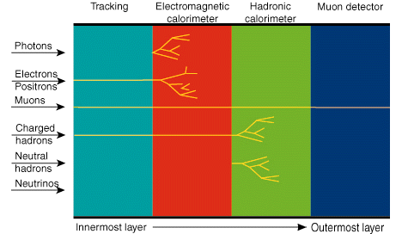
calorímetros

Slide 15
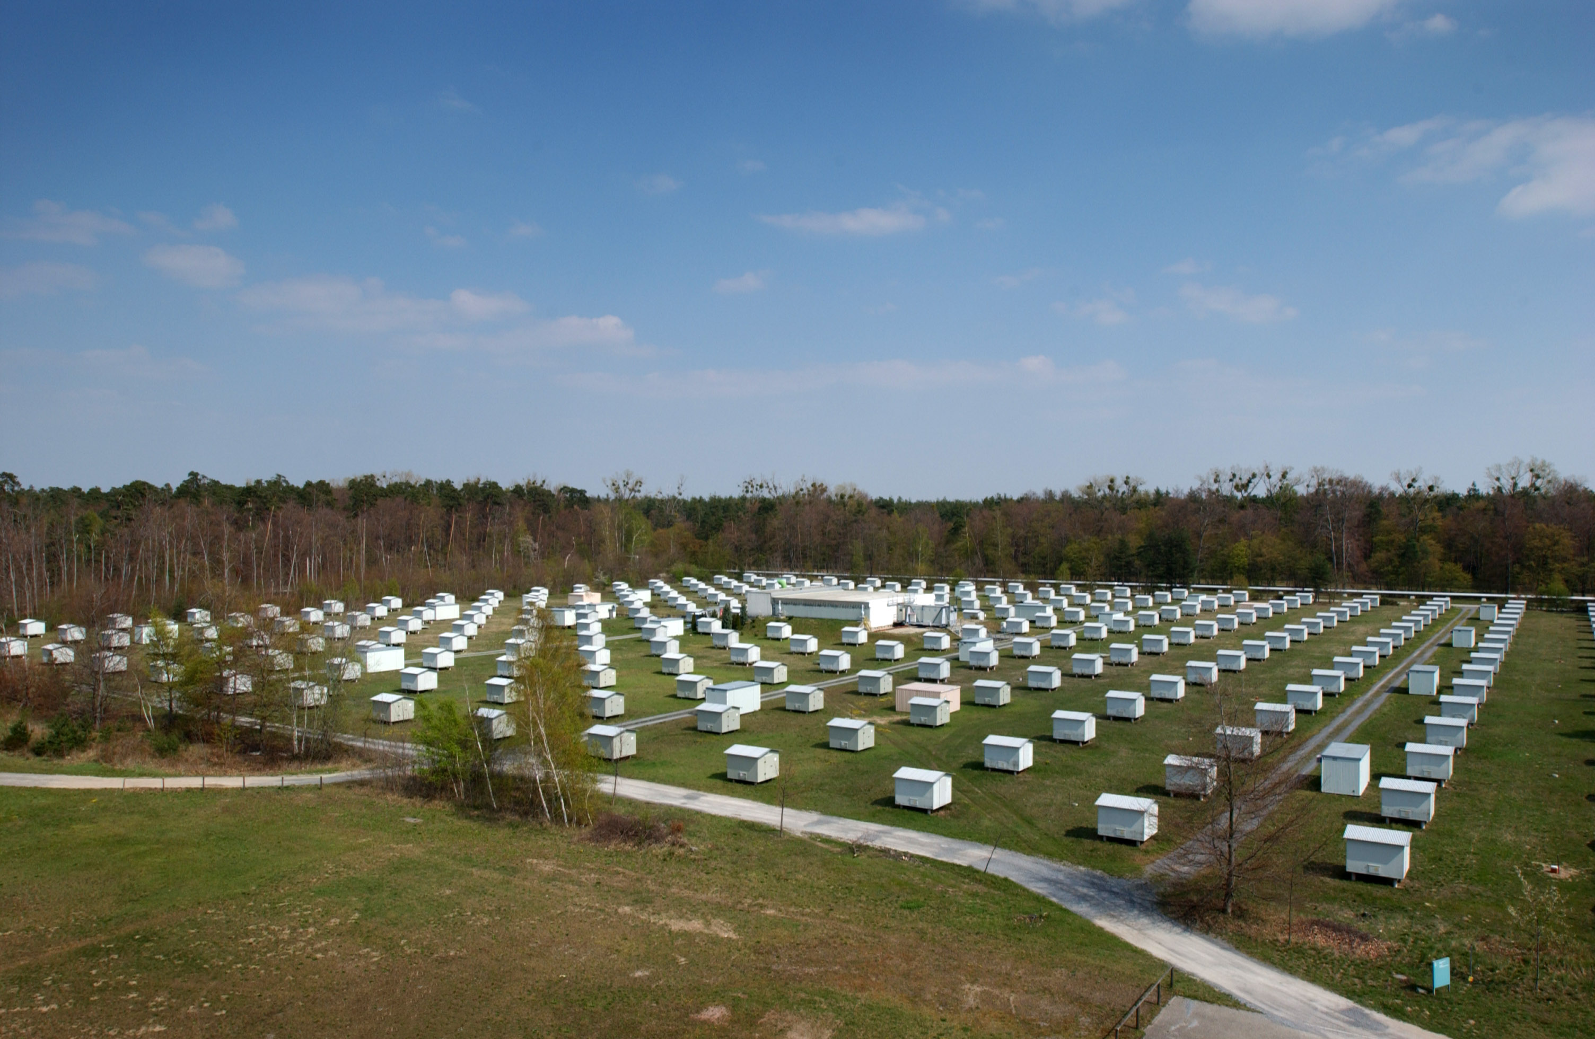
KASCADE

Slide 16
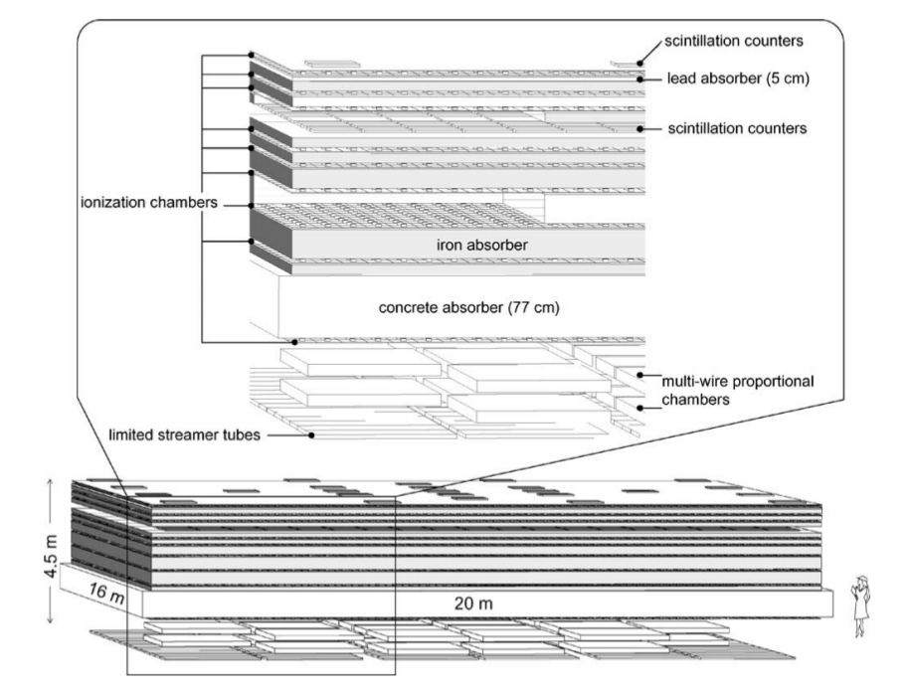
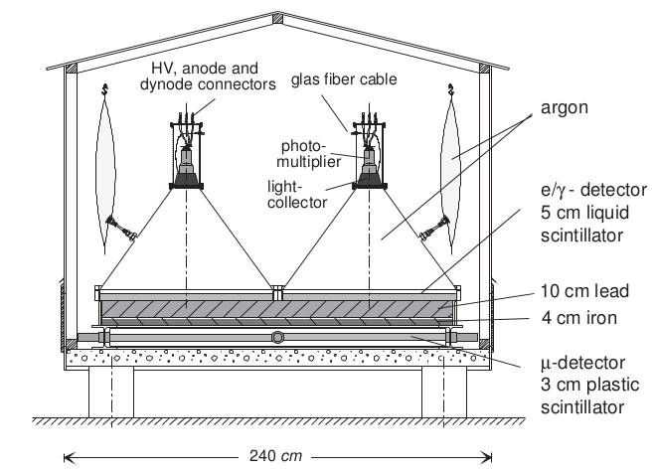
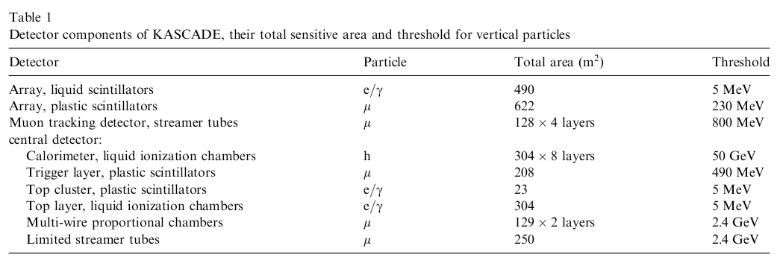
Kascade detector

Slide 17
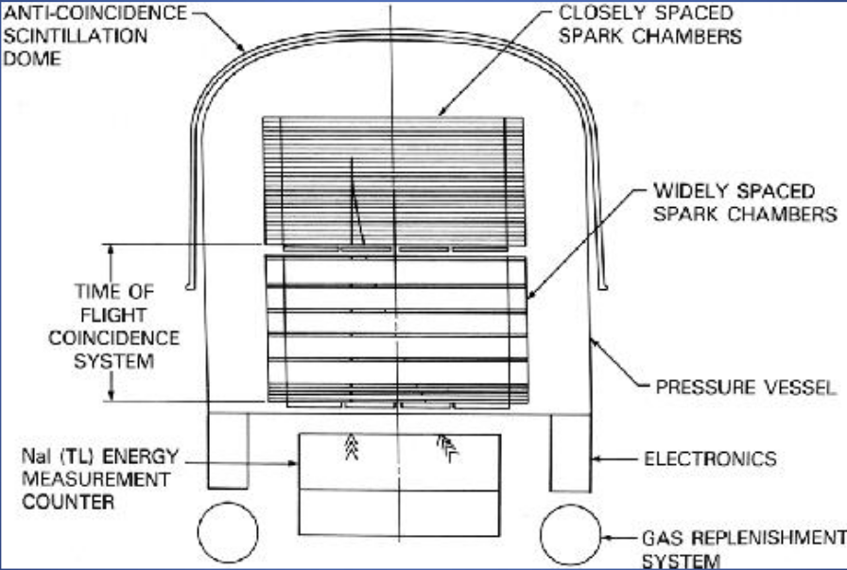
EGRET: Detección directa
300 keV < Eγ <300 MeV
20 MeV < Eγ <30 GeV

Slide 18
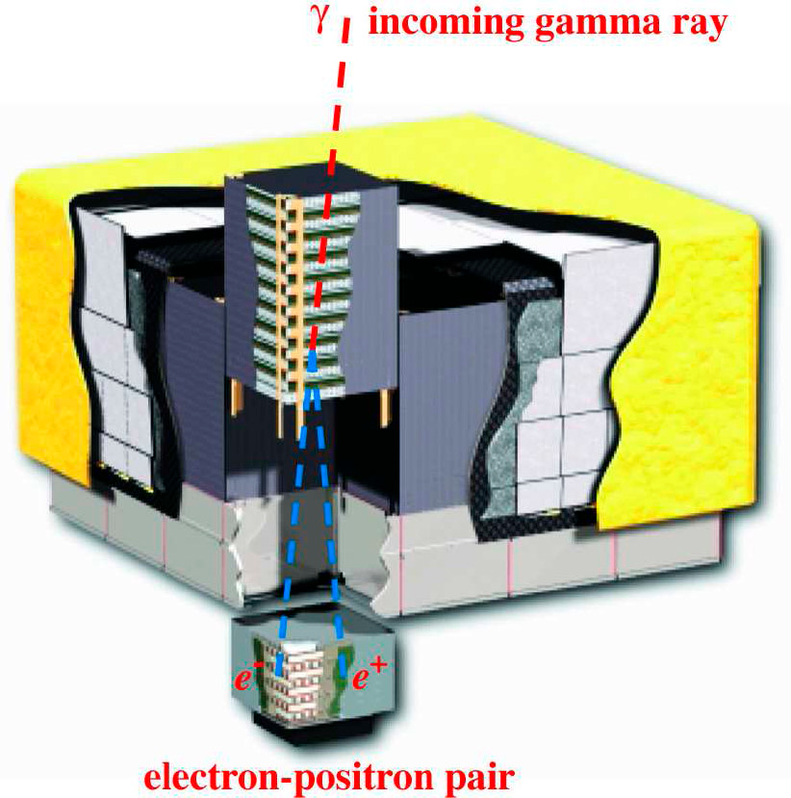
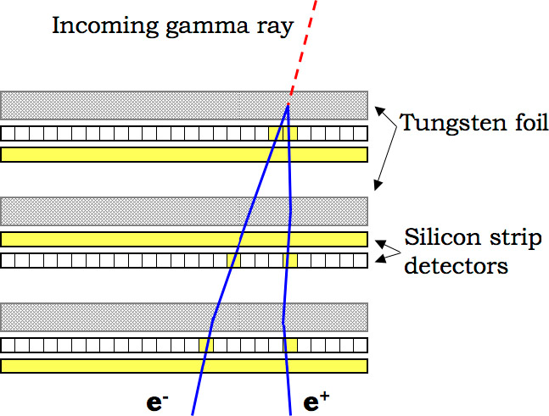
Fermi/LAT
PSF (point spread function)
68% de los gamma en un cono de
3° a 100 MeV y 0.04° a 100 GeV

